Slide 1
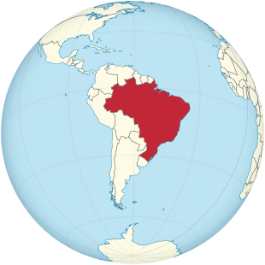
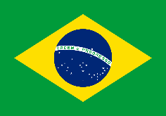
Kooperation KLIMABOOT
Weltklimakonferenz
Brasilien
Die Fotos sind nur für die digitale Verwendung im Rahmen der Weltklimakonferenzen lizensiert!
Länderintros: https://vimeo.com/showcase/8321843

Slide 2
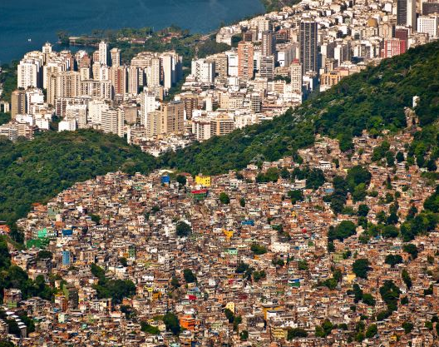
Weltklimakonferenz:
Brasilien
Rio de Janeiro - Armut und Reichtum in Sichtweite.
Die Werte der Treibhausgas-Emissionen der Bewohner*innen der Hochhäuser und der Favela werden weit auseinander liegen.
Die Bewohner der Favelas belasten in Folge ihrer Armut kaum das Klima, aber ihnen fehlt auch vieles, was für Menschen, die in Wohlstand leben, selbstverständlich ist:
Strom, Licht, Wasser, Schulbildung, Ärzte und vieles mehr.
Foto: Shutterstock / Donatas Dabravolskas

Slide 3
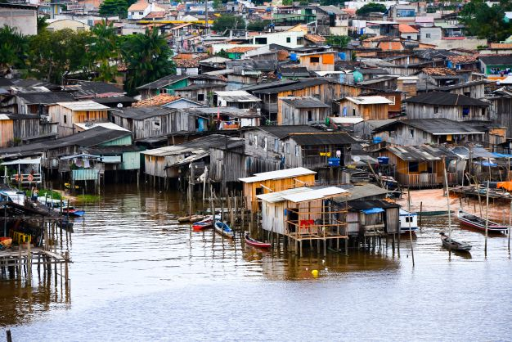
Weltklimakonferenz:
Brasilien
Belem – Leben am Wasser, Leben in Armut, kaum geschützt vor Stürmen und Hochwasser.
Foto: Shutterstock / Ievgenii Bakhvalov

Slide 4
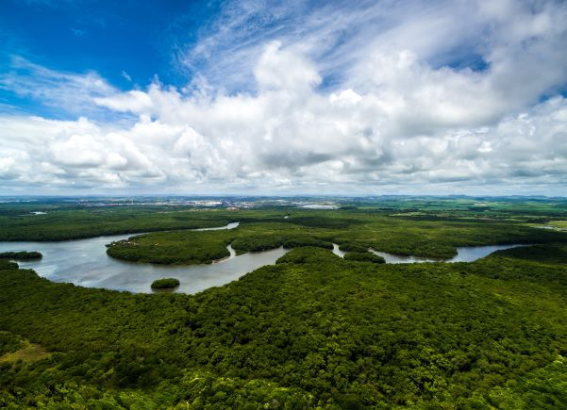
Weltklimakonferenz:
Brasilien
Amazonas-Regenwald – grüne Lunge im globalen Klima-System: eine der größten Treibhausgas-Senken der Welt. Das heißt: dieser Regenwald wandelt immer noch enorme Mengen CO₂ in saubere Luft.
Foto: Shutterstock / Gustavo Frazao

Slide 5
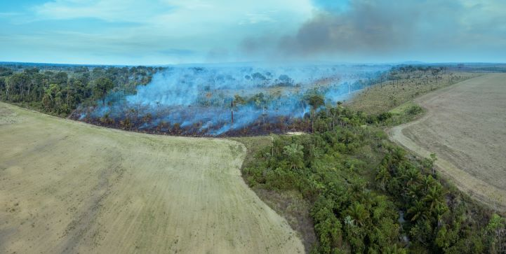
Weltklimakonferenz:
Brasilien
Brandrodung – für Weideflächen und für Äcker, vor allem für den Anbau von Soja.
Doppelt schädlich für das Klima: im Boden und den Bäumen gebundene Kohlenstoffe werden freigesetzt, und die Kapazität des Waldes, CO₂ aufzunehmen und umzuwandeln wird mit jedem gefällten Baum geringer.
Aber die Nachfrage nach Tropenholz, Weideland, Soja, Zuckerrohr und Mais verspricht lohnende Geschäfte.
Foto: Shutterstock / PARALAXIS

Slide 6
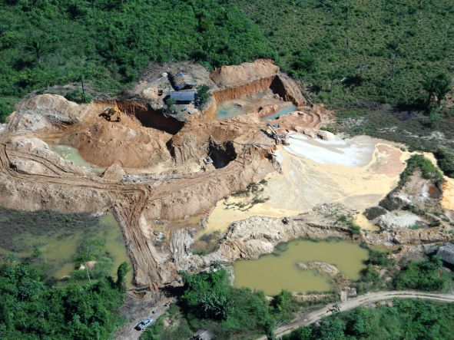
Weltklimakonferenz:
Brasilien
Auch dem Abbau von Gold und anderen Bodenschätzen wird Regenwald geopfert. Der kurzfristige Gewinn zählt mehr als der langfristige Schaden.
Foto: Shutterstock / Tarcisio Schnaider

Slide 7
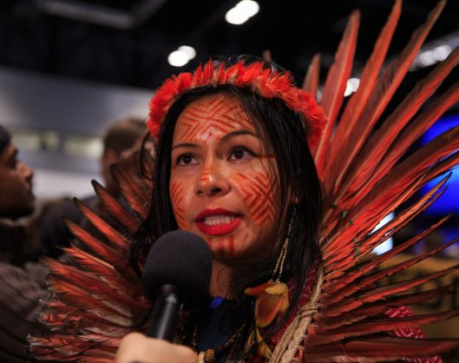
Weltklimakonferenz.
Brasilien
Die indigenen Völker Brasiliens leben weit verstreut in den Regenwäldern und im Einklang mit der Natur.
Sie verstehen sich als Schützer der Wälder und erheben deshalb auch auf Weltklimakonferenzen ihre Stimme - für den Erhalt des Regenwaldes, für den Schutz des Klimas: hier Daiara Tukano am 11. Dezember 2019 in Madrid.
Das passt manchen Mächtigen in der Regierung und in der Wirtschaft nicht. Der gesetzliche Schutz bestimmter Gebiete des Regenwaldes als Lebensraum für indigene Völker, kollidiert mit wirtschaftlichen Interessen und wird immer mißachtet.
Foto: Shutterstock / Chris Trinh

Slide 8
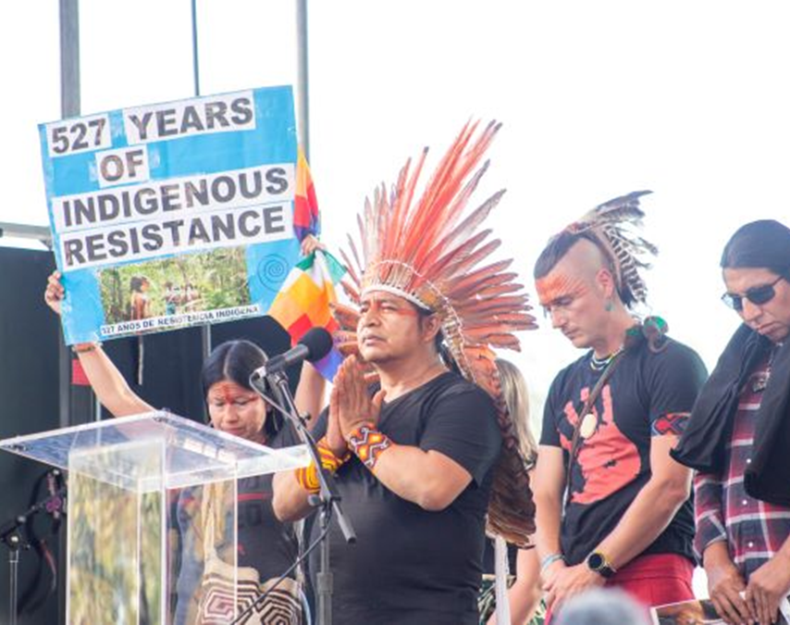
Weltklimakonferenz:
Brasilien
Die erhobenen zusammengelegten Hände sind sicher keine Geste der Demut vor den Mächtigen der Welt, die ihren Wohlstand auf Kosten der Regenwälder vermehren. Sie sind vielmehr Ausdruck des Respektes vor der Natur und allen Lebewesen, die diese Wälder bewohnen, mit den sich Angehörige indigener Völker verbunden fühlen.
Foto: Shutterstock / Luis Boza

Slide 9
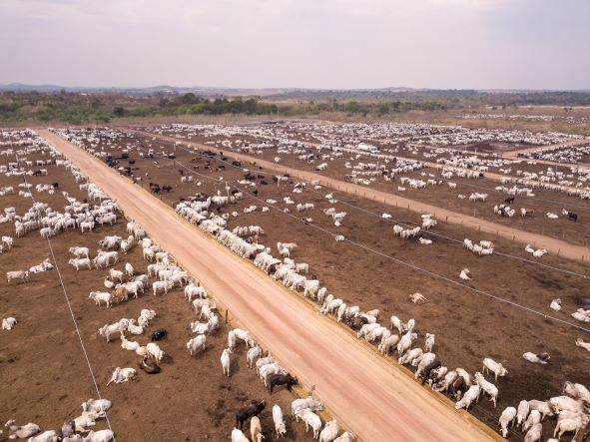
Weltklimakonferenz:
Brasilien
Rinderzucht beansprucht viel Land und nur die haben etwas davon, die sich das leisten können. Für das Klima sind auch die Emissionen der Tiere eine starke Belastung.
Foto: Shutterstock / PARALAXIS

Slide 10
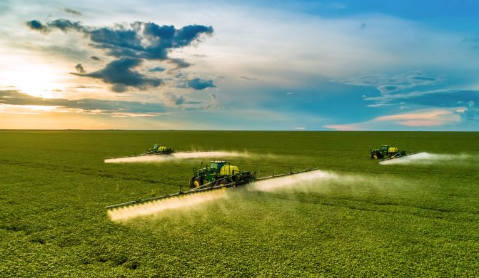
Weltklimakonferenz:
Brasilien
Soja - auf diese an Eiweißen reiche Bohne ist die Massentierhaltung in Europa, vor allem aber in China, angewiesen. Nur dank dieses Futtermittels kann die große Nachfrage nach Fleisch dort befriedigt werden.
Der größte Teil der Soja-Importe in die Europäische Union stammt aus Brasilien. Der größte Teil der Soja-Exporte aus Brasilien geht nach China.
Gute Geschäfte, allerdings nur möglich, weil große Flächen Regenwald dafür geopfert werden. Das beansprucht Land, und Pestizide vergiften Gewässer und Böden.
Foto: Shutterstock / T.O.B

Slide 11
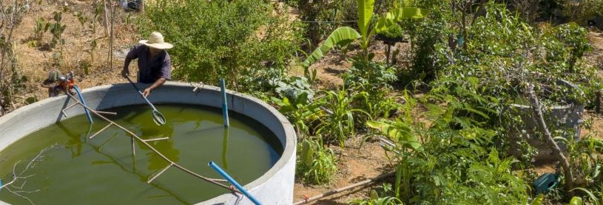
Weltklimakonferenz:
Brasilien
Landwirtschaft zur Selbstversorgung auch in trockenen Regionen:
Der Bau von Zisternen hilft Kleinbauern der Dürre zu trotzen und das anzubauen, was sie zum Leben brauchen. Sie gehen sorgsam mit den kostbaren Wasservorräten um.
Foto: Brot-für-die-Welt / Thomas Lohnes

Slide 12
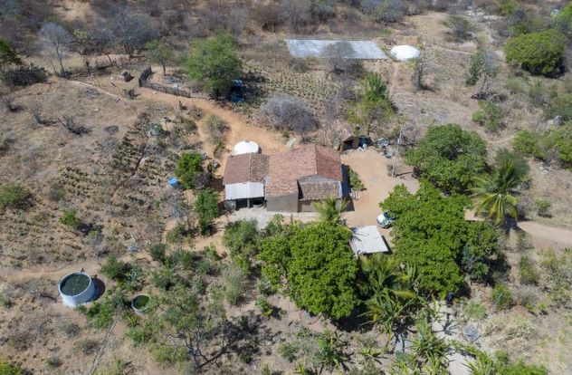
Weltklimakonferenz:
Brasilien
Dank der Unterstützung aus diesem von „Brot für die Welt“ geförderten Projekt hat Maria José da Silva ihr Land in eine grüne Oase verwandelt.
Mehr hier: https://www.brot-fuer-die-welt.de/projekte/brasilien-zisternen/
Foto: Brot-für-die-Welt / Thomas Lohnes

Slide 13
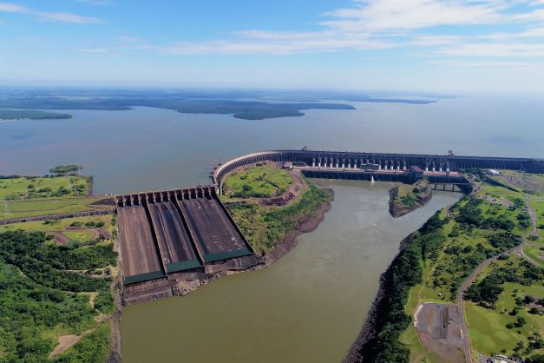
Weltklimakonferenz:
Brasilien
Itaipu – einer der größten Stauseen der Welt liefert emissionsfreien Strom – Brasilien setzt auf Wasserkraft. Dadurch werden aber große Flächen unter Wasser gesetzt, auf denen Bevölkerungsgruppen gelebt haben, deren Stimme nicht viel zählt für die Regierung.
Foto: Shutterstock / ByDrone Photos Videos

Slide 14
Fazit:
„Die Begrenzung des Klimawandels ist eine drängende Aufgabe, aber Armutsbekämpfung in unserm Lande auch. Dafür brauchen wir die Gewinne aus Viehzucht, Bergbau und Futtermittelanbau. Ihr Europäer habt jahrhundertelang euch selbst entwickelt – auf Kosten der Natur. Jetzt sind auch wir dran.“

